Slide 1

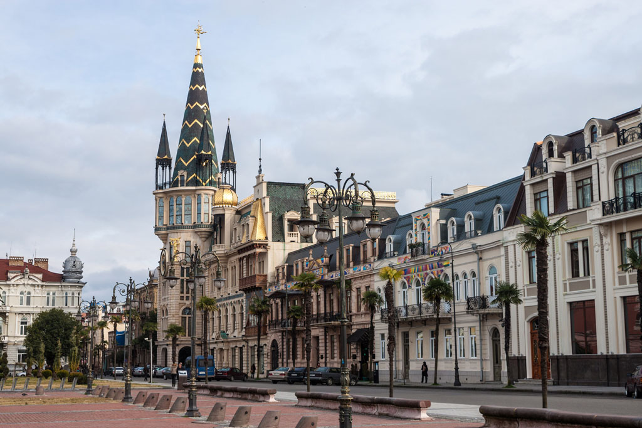
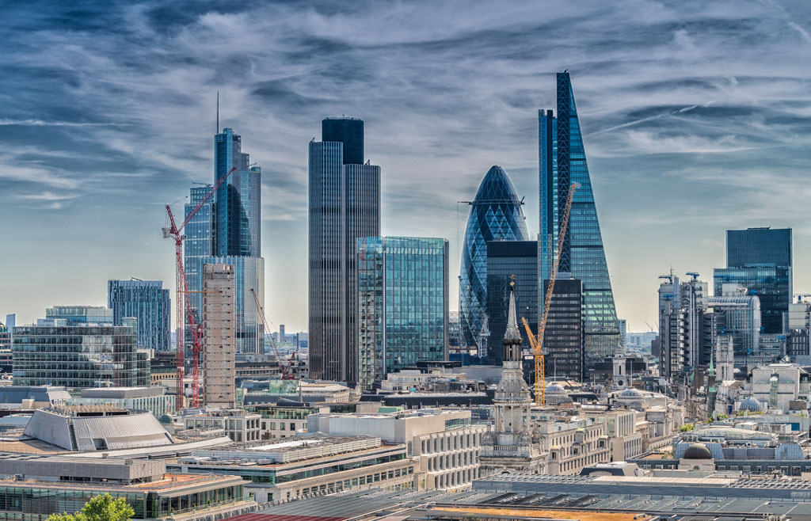
LO
GO
表现性试题之试题分析（深圳）
历史试卷
青田县海口镇中 唐荣发

Slide 2
A
试题特征整体分析
B
表现性试题浅分析

Slide 3
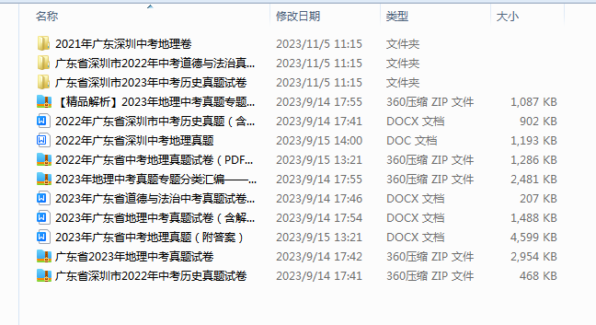
分析近三年深圳中考试卷整体特征
 | 选择题 | 材料题 | 综合探究题 | 分析说明题 | 辨析题
2021道德与法治 | 13题 | 2题 | 1题 | 1题
2022道德与法治 | 14题 |  | 1题 | 1题
2023道德与法治 | 20题 | 2题 |  | 2题 | 1题
 | 选择题 | 材料题 | 综合题 | 论述题
2021历史 | 30题 | 3题
2022历史 | 23题 |  | 1题 | 1题
2023历史 | 23题 | 2题
 | 选择题 | 材料题 | 综合题 | 论述题
2021地理 | 30题 | 2题
2022地理 | 30题 |  | 2题 | 1题
2023地理 | 30题 | 2题 | 2题

Slide 4
分析近三年深圳中考试卷整体特征
1.历史、地理、道德与法治是分开命题，它们之间分值差异性较大。
2.分值的分布也不一样，题量存在很大的差异。
3.不同年份，不同科目题型也相差很大，综合来看有以下几种类型题目：选择题、材料题、辨析题、综合题、分析说明题、论述题、综合探究题，而我们浙江的题型、题量、分值基本都是固定的。

Slide 5
01
立意高远
02
情境真实
C
ONTENT
任务复杂
03
表现多元
04

Slide 6
01
01
立意高远

Slide 7
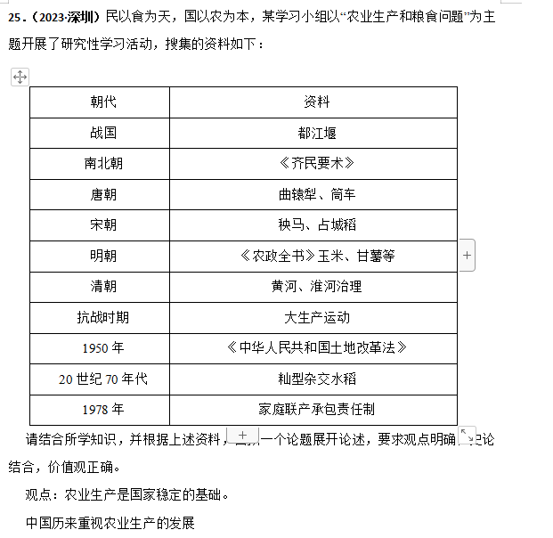
立意高远
1.本题是历史小论文，主要考查了学生的历史基础知识积累、历史材料分析解读能力，历史知识的总结归纳能力，通过考查学生的材料选择、概括和历史阐述能力，展现学生的核心素养的达成度，主要从以下几个方面： （1）将历史事件、现象等置于历史发展的总体进程和地理空间的具体环境中加以考察，并从历史发展的角度认识其地位和作用（时空观念）。 （2）提高对史料的阅读理解能力，初步形成处理历史信息的能力和重证据的意识，学会用史料去印证问题的观念。（史料实证）

Slide 8
立意高远
（3）尝试运用史料说明历史问题，学会根据可信史料对历史进行论述；在了解历史事实的基础上，逐步学会发现、提出有价值的历史问题进行综合阐述及论述，初步学会对历史进行分析和评价。（历史解释） （4）了解并认同农业的发展历史，增强民族自信心，学会分析历史的不同阶段中国对农业的重视，农业的生产是国家稳定的基础。（家国情怀） （5）尝试去分析农业在中国古代、中国近代、中国现代的发展历程，运用综合思维理解农业的发展是摆在国家发展的重要大事（综合思维）

Slide 9
2.课程标准学业质量描述：
了解历史发展过程中的各种联系。能够了解并初步认识三种重要的历史联系： （1）历史发展的古今联系。（2）不同史事的因果联系。（3）不同领域的横向联系。
（1）本题情境追溯到战国时期都江堰的修建，从水利方面剖析对农业发展的重视，继而联系到中国现代农业发展的相关史实，突出历史发展的古今联系。（2）从农业技术的不断更新，农业发展的相关著作，通过不同史事的因果联系，分析在不同领域重视农业的发展（3）通过农业著作、水利工程、农业技术、法律文献等不同领域的横向联系，突出中国历来重视农业。

Slide 10
02
02
情境真实

Slide 11
情境类型
本题情景用一个表格的形式罗列不同时期在农业发展方面的措施或者技术，用文字进行表达，此情景来源完全来自于教材，按情景的来源进行划分的话属于学科情境表现性试题。试题情境的呈现方式是纯文本信息的表现试题，按试题呈现的方式来看，则属于文本情景表现试题。
试题所反映的情境
1.情境具有真实性和典型性：取材于历史发展过程中的相关史事， “镜头”将学生拉回农业在历史发展的情境之中，具有典型性。
2.情境具有复杂性和综合性：设置了不断时期，不同领域，不同历史背景的复杂情境，考查学生对不同时期、不同领域等史事的综合运用能力。
3.情境呈现形式生动多样：采用文字、表格、年代尺等多样化的呈现形式。

Slide 12
03
03
任务复杂

Slide 13
任务复杂
本题任务设计借助年代尺的形式，展示从战国开始中国古代、近代、现代，不同时期在农业发展的相应措施、技术、著作、政策等，体现综合思维。任务设计允许答题者先行挑选任何他们认为相关的历史史事，继而根据自己的最佳判断来组织相应的答案，整合并评价他们认为合理的观点。它的答题角度和方式具有不可穷尽性，可以提供答案示例，属于非限制性论述型表现性试题。从试题的特点来看，试题的答案和方式具有不可穷尽性，符合表现性试题开放性特点。

Slide 14
04
04
表现多元

Slide 15
表现多元
（1）评分规则设计：
1.评分规则作为实施表现性评价的一种关键评分工具，它描述了和标准相关的、期望学生达到的表现水平，以及怎样根据事先制定好的规则评价这个作品。评分规则的结构有：表现维度、表现等级、描述符和表现样例
2.评分规则的表现等级要注重彼此之间的连续性，也就是说等级和等级之间在质量上的差异是相等的。
（2）评分规则类型：
评分规则的类型来看分为整体评分规则和分项评分规则，本题适用于分项评分规则，分项评分规则是将要评价的表现分解成几个要素或维度，对它们分别做出评价，对每一项要素进行单独评分。

Slide 16
等级 | 描述
水平三 | 能从三个时代关于农业的多个角度，综合多个内容去描述，能提炼一个观点，能紧扣观点加以论述，能讲清楚措施或技术在当时所产生的影响且表述全面，条理清晰
水平二 | 能从两个时代关于农业的两个角度，综合两个内容去描述，能提炼一个观点，能紧扣观点加以论述，能讲清楚措施或技术在当时所产生的影响且表述较为全面，条理清晰
水平一 | 从古代或近代或现代的关于农业的一个角度去描述，能提炼一个观点，较能紧扣观点加以论述，表述较为全面，条理清晰

Slide 17
LO
GO
表现性试题之试题分析（深圳）
道德与法治试卷

Slide 18
01
01
立意高远

Slide 19
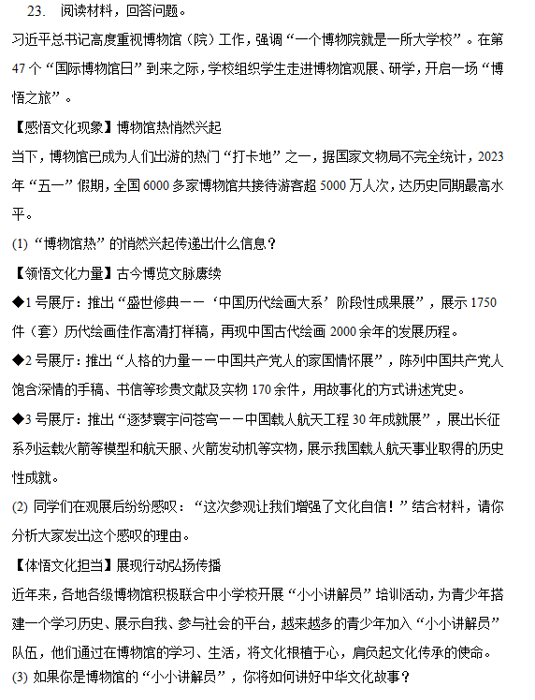
立意高远
1.本题是讲好中华文化故事，主要考查学生增强文化自信，提高中华文化的认同感，考查学生综合运用基础知识的思维发散能力，展现学生的核心素养，主要从以下几个方面：
（1）文化是一个国家、一个民族的灵魂。中华文化，积淀着中华民族最深层的精神追求，代表着中华民族独特的精神标识，为中华民族的伟大复兴提供精神动力。从而热爱中华文化，提高中华文化认同感、归属感、民族自豪感，坚定文化自信（政治认同）。
（2）做一名友好往来的使者，宣传、弘扬我们的民族文化，让世界了解中国源远流长、博大精深的文化，尝试从材料中去感知中华文化，坚定文化自信；自觉弘扬社会主义先进文化、自觉践行中华传统美德。（责任意识）

Slide 20
立意高远
（3）感受中华文化的魅力，热爱中华文化，体会中华传统美德的力量；树立自觉传承中华优秀文化的积极态度（道德修养）。
（4）提高对中华文化的认知和运用能力；立足于社会主义先进文化，提高辩证认识文化现象的能力，并能做出符合文化自信要求的判断和选择。（法治观念）
（5）传承中华文化、坚定文化自信，践行中华传统美德。（健全人格）

Slide 21
2.课程标准学业质量描述：
能够举例说明社会主义先进文化、革命文化和中华优秀传统文化的主要特征，坚定文化自信。
1号展厅：“盛世修典——‘中国历代绘画大系’阶段性成果展”，突出展现中华优秀传统文化主要特征。
2号展厅：推出“人格的力量——中国共产党人的家国情怀展”，陈列中国共产党人饱含深情的手稿、书信等珍贵文献及实物170余件，用故事化的方式讲述党史，突出呈现革命文化的主要特征。
3号展厅：推出“逐梦寰宇问苍穹——中国载人航天工程30年成就展，突出体现社会主义先进文化。
近年来，各地各级博物馆积极联合中小学校开展“小小讲解员”培训活动，体现从知文化到讲文化，从而坚定文化自信。

Slide 22
02
02
情境真实

Slide 23
情境类型
本题情境源自于，2015年2月15日，习近平总书记在参观西安市博物院后强调：“一个博物院就是一所大学校。要把凝结着中华民族传统文化的文物保护好、管理好，同时加强研究和利用，让历史说话，让文物说话，在传承祖先的成就和光荣、增强民族自尊和自信的同时，谨记历史的挫折和教训，以少走弯路、更好前进。”从情境的来源看，情境完全来源于活生生的现实生活，属于真实情境。从情境的呈现方式看，情境的呈现方式是纯文本信息的表现试题，属于文本情境表现性试题。
试题所反映的情境
1.情境具有真实性和典型性：取材于习总书记的讲话，属于新闻热点素材， “镜头”将学生置身于当时习书记讲话的真实场景，习总书记的讲话具有典型的代表性。
2.情境具有复杂性和综合性：设置了“感悟文化现象”，“领悟文化力量”，“体悟文化担当”三个不同的情境，三个情境在心理认知层面层层递进，体现综合性。

Slide 24
03
03
任务复杂

Slide 25
任务复杂
本题任务（1）“博物馆热”的悄然兴起传递出什么信息？和任务（2）同学们在观展后纷纷感叹：“这次参观让我们增强了文化自信！”结合材料，请你分析大家发出这个感叹的理由，从答题角度和方式来看具有穷尽性，可以提供答案要点或示例，属于限制性。任务（3）如果你是博物馆的“小小讲解员”，你将如何讲好中华文化故事？该题的答题角度和方式具有不可穷尽性，可以提供答案示例，属于非限制性论述型表现试题。

Slide 26
任务复杂
认识问题
探寻问题
任务1：“博物馆热”的悄然兴起传递出什么信息？
任务2：同学们在观展后纷纷感叹：“这次参观让我们增强了文化自信！”
真实的问题情境
呈现问题的表象
复杂的问题情境
寻找问题的本质
通过实践活动“参观博物馆”观展后寻找问题的本质
解决问题
（3）如果你是博物馆的“小小讲解员”，你将如何讲好中华文化故事？
开放性、探究性、应用性、综合性
内化于心，学以致用
表现性任务
综合思维，多层次思考探究

Slide 27
04
04
表现多元

Slide 28
表现多元
（1）评分规则设计：
1.评分规则作为实施表现性评价的一种关键评分工具，它描述了和标准相关的、期望学生达到的表现水平，以及怎样根据事先制定好的规则评价这个作品。评分规则的结构有：表现维度、表现等级、描述符和表现样例
2.评分规则的表现等级要注重彼此之间的连续性，也就是说等级和等级之间在质量上的差异是相等的。
（2）评分规则类型：
评分规则的类型来看分为整体评分规则和分项评分规则，本题适用于分项评分规则，分项评分规则是将要评价的表现分解成几个要素或维度，对它们分别做出评价，对每一项要素进行单独评分。

Slide 29
任务一、二：评分规则
等级 | 描述
水平三 | 能从三个方面去描述，紧扣主题，表述清晰得当
水平二 | 能从二个方面去描述，紧扣主题，表述清晰得当
水平一 | 能从一个方面去描述，紧扣主题，表述清晰得当
任务三：评分规则
等级 | 描述
水平三 | 能从多角度多方面去描述，紧扣文化主题，表述清晰得当
水平二 | 能从两个角度二个方面去描述，紧扣文化主题，表述清晰得当
水平一 | 能从一个角度一个方面去描述，紧扣文化主题，表述清晰得当

Slide 30
感谢聆听 请批评指正
THANK YOU !

